Slide 1

درسنامه یارش
فرشته یحیی‌پور

Slide 2
خانم فرشته یحیی‌‌‌‌پور
اولین زنی بودم که برنامه‌‌‌‌ریز مسابقات فوتبال و فوتسال زنان شدم و فوتبال زنان را راه‌‌‌‌اندازی کردم.
در دورۀ مسئولیتم، گیلان جزو چهار استان برتر کشور در فوتبال بود
حتی به مسابقات برون‌‌‌‌مرزی اعزام می‌‌‌‌شدم
برای آرامش فرزندم از ورزش کناره‌گیری کردم و مشغول مادری کردن شدم

Slide 3
کلاس‌‌‌‌ها کثیف بود و پنجره‌‌‌‌هایشان شکسته. سقف کاملاً شکم داده و آویزان بود
بازگشت دوباره با دبیری
برای حل این وضعیت باید مدیر میشدم

Slide 4
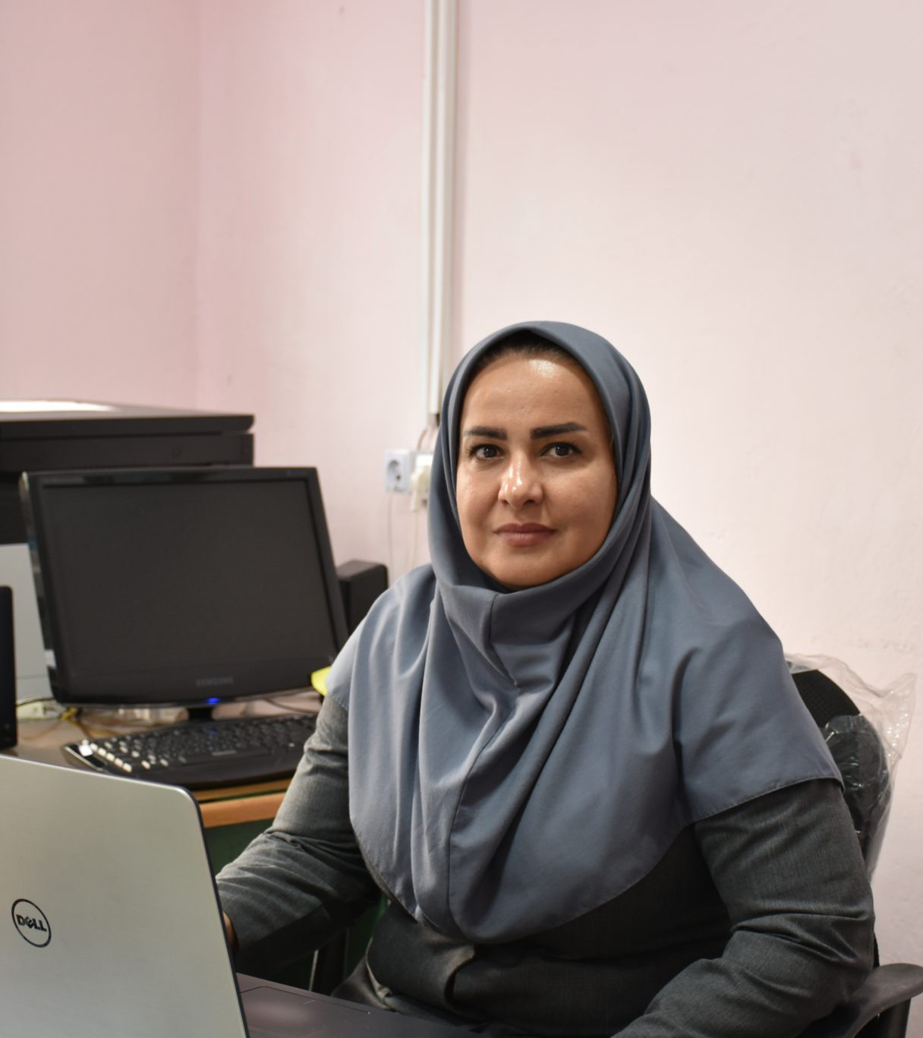
با خود محلی‌ها رایزنی کردم
1 – کمک از اولیاة
2 – همکاری شورای روستا
3 – استفاده از توان خودم و بچه‌ها
4 - مشارکت خیرین

